Slide 1
Unidad IV EL LÉXICO Y LA SEMÁNTICA
https://www.slideshare.net/MORALESEDNA/redaccion-y-ortografia

Slide 2
4.1 Reglas de la acentuación
Los conceptos de fonema y sílaba son básicos para comprender las reglas de acentuación.
• Fonema. Sonido articulado emitido al hablar. Los hay de dos tipos: vocálicos /a/, /e/, /o/, /i/, /u/ y consonánticos /b/, /d/, /s/, /j/. En español hay 22 fonemas y de éstos derivan 29 grafías o letras.
• Sílaba. Está formada por una o varias letras pronunciadas en una sola emisión de voz. En todas las sílabas hay por lo menos una vocal, acompañada de una o varias consonantes. Las vocales solas pueden formar una sílaba, pero las consonantes no. Así, por el número de sílabas, las palabras se clasifican en monosílabas, bisílabas, trisílabas y polisílabas.
Asimismo, las vocales fuertes (a, e o) y débiles (i, u) al unirse pueden formar:
• Diptongos. Dos vocales juntas, una débil y una fuerte (dual, diáfana, canción); una fuerte y una débil (heroico, hay, hoy) o dos débiles (huida, viuda).
• Triptongos. Tres vocales juntas, una vocal fuerte en medio de dos débiles (hioides, amortigüéis).
• Hiatos. Coincidencia de dos vocales fuertes que forman sílabas separadas (ca-er, a-eroplano, ve-hemente) o una débil acentuada gráficamente y una fuerte (dí-a, dú-o, ma-íz).

Slide 3
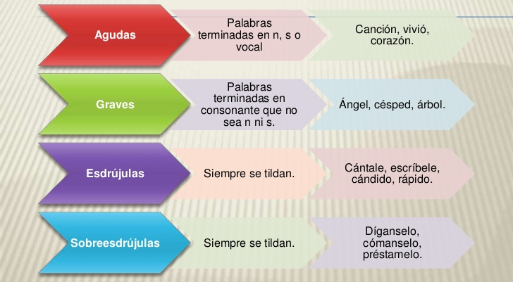
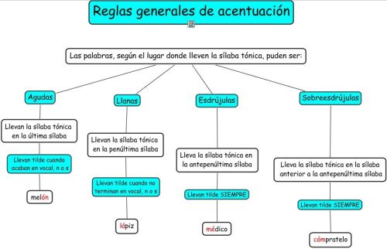

Slide 4
Tipos de acento
• Acento prosódico. Las voces tienen una sílaba con mayor énfasis de voz que recibe el nombre de tónica: y por el lugar que ocupa, las palabras se clasifican prosódicamente en cuatro grupos: agudas, graves o llanas, esdrújulas y sobresdrújulas.
• Acento ortográfico. Se aplica en los siguientes casos:
Agudas: la silaba tónica es la última, llevan acento ortográfico si terminan en n, s o vocal o si hay hiato
Graves: la silaba tónica es la penúltima, llevan acento ortográfico si terminan en consonante, excepto si terminan en n, s o vocal o si hay hiato.
Esdrújulas: la silaba tónica es la antepenúltima, llevan acento ortográfico siempre.
Sobresdrújulas: la silaba tónica es la anterior a la antepenúltima, llevan acento ortográfico siempre.
• Acento diacrítico: la tilde en este tipo de acentuación sirve para diferenciar el valor gramatical de algunas palabras que se escriben igual.
Considera que:
• Los monosílabos fue, fui, vio, dio y otros que no tengan confusión gramatical, no se acentuarán: Para ti es este regalo artesanal.
• Hay palabras de acento ambiguo, con o sin acento, están correctamente escritas: gladiolo-gladíolo, ciclope-cíclope, elixir-elíxir, periodo-período, varice-várice, entre otras.

Slide 5
